Slide 1
Языковая разминка.
Записать предложение, найти с опорой
на опознавательные признаки известные орфограммы, графически обозначить условия их выбора.
Сыплет белый снег на черную землю, и все вокруг становится пегим.
(Н. Сладков)
Найти в предложении антонимы. Определить их смысловую роль.
Определить одушевленность — неодушевленность имен существительных толпа, народ, кукла, матрешка.

Slide 2
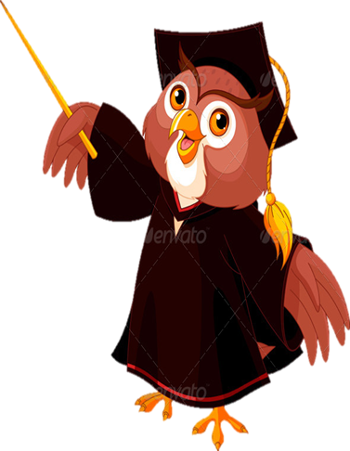
Существительные
собственные и нарицательные
Цели и задачи урока:
научиться находить собственные и нарицательные существительные;
закрепить правило употребления большой буквы в именах собственных;
воспитывать интерес к изучению морфологии русского языка.

Slide 3
СЛОВАРНО-ОРФОГРАФИЧЕСКАЯ РАБОТА
ПЛАНЕТА – это небесное тело, которое обращается по орбите вокруг Солнца.
ПРОЖЕКТОР – это прибор для освещения пространств и поверхностей.
Солнечная система – планеты и небесные тела, движущиеся вокруг Солнца.

Slide 4
Чтение теоретического материала из § 27 на стр. 104, выделение в нем основной информации. Сделать вывод о том, какие существительные являются нарицательными, а какие собственными.
Привести пять примеров собственных и нарицательных существительных.
Закончить предложения (под диктовку), подобрав подходящие имена собственные:
Мои родители …
Я живу в агрогородке (деревне) ... на улице... .
Я смотрю программу …
Недавно я прочитал(а) произведение (автор) (название)

Slide 5
1. Дописать к именам нарицательным подходящие имена собственные:
город... ;
океан... ,
озеро... ;
художник... ;
писатель... ;
деревня... ;
рассказ... ;
картина... ;
2. Прочитать имена персонажей русских сказок, продолжить этот ряд. Обратить внимание на их написание. Составить и записать 3 предложения с этими именами: Василиса Прекрасная, Иван-Царевич, Кощей Бессмертный.

Slide 6
Заполните таблицу (упр. 207)
Имена людей | Фамилии | Города | Государства | Реки, озера, моря | Горы, равнины | Улицы, площади

Slide 7
Запишите имена существительные, распределяя в два столбика: 1) нарицательные существительные; 2) собственные имена существительным и собственные наименования. Объясните свой выбор и написание собственных имён существительных.
Балет «Щелкунчик», птица орёл, город Могилев, праздник Восьмое марта, город Несвиж, автомобиль «Волга», Пётр Первый, торт «Сказка», река Днепр, собака породы болонка, крем «Балет», санаторий «Случ», велосипед «Аист», кафе «У камина», Нью-Йорк, команда «Динамо», Зимний дворец, вулкан Везувий, конфеты «Мишка косолапый».

